Slide 1
Зимние развлечения.
Муниципальное казенное дошкольное образовательное учреждение Малодербетовский детский сад №1 «Колокольчик»
Заместитель заведующего:
Явашкиева Н.В
2022 год.

Slide 2
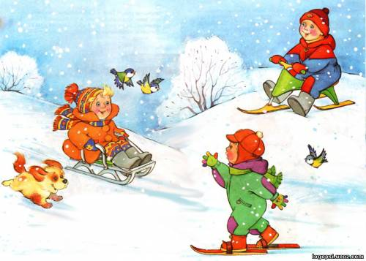
Здравствуйте! Здравствуйте, шубы и шапки-ушанки! Здравствуйте, лыжи и быстрые санки! Здравствуйте, снежные горы, катки! Здравствуйте, звонкие кони-коньки!

Slide 3
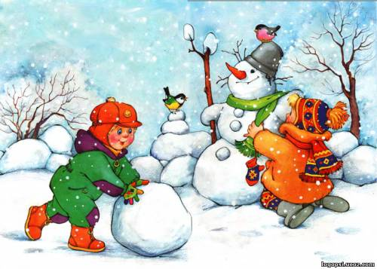
Пусть мороз трещит
И вьюга в поле кружит.
Малыши-крепыши
Не боятся стужи.
Молодцы у нас ребята-
Сильные, умелые
Дружные, весёлые,
Быстрые и смелые.

Slide 4
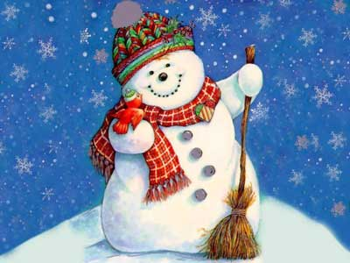
Меня не растили, из снега слепили, вместо носа ловко вставили морковку. (снеговик)

Slide 5
«Снеговик». Физкультминутка.
Мы лепили снежный ком,
Лепить снеговика.
Ушки сделали потом
Приставить «ушки»
И как раз вместо глаз
Угольки нашлись у нас
Указательным пальцами показать глаза.
Кролик вышел как живой!
Поджать руки перед грудью.
Он с хвостом и головой
Показать «хвостик» и покачать головой.
За усы не тяни –
Погрозить пальцем.
Из соломинок они!
Длинные блестящие,
Развести руки от носа в стороны.
Точно настоящие.
Покачать головой.

Slide 6
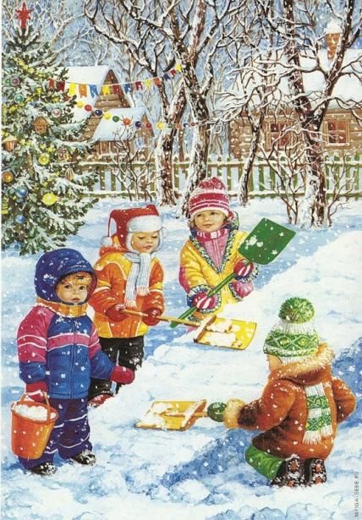
«Я и снег». М. Дружинина.
Белый, вкусный снег идёт,
Попадает прямо в рот,
Если очень захочу,
Снег весь разом проглочу!
И тогда что будет, братцы!
На санях не покататься!
И сугробов не видать!
И в снежки не поиграть!
И на лыжах не побегать!
Плохо будет всем без снега!
Вот поэтому, друзья,
Снег не съем, пожалуй, я!

Slide 7
«Зима» Гимнастика.
Мы сегодня на горе,
Встать, руки вверх
Ну а горка во дворе.
Руки в стороны
Кто на санках
Изобразить
Кто по дальше
Наклоны вперёд, руки вперёд
Кто по ближе
Встать, руки к груди
В горку мчимся мы бегом,
Бег на месте
Ну а с горки – кувырком.
Присесть, согнутые в локтях руки вращать перед грудью.

Slide 8
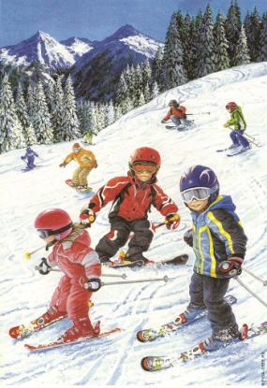
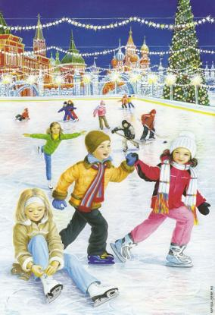
Зимние загадки.
По речке на перегонки зимою бегают…
(коньки)
Палки берём, на доски встаём
по снегу идём и не устаём. (лыжи)

Slide 9
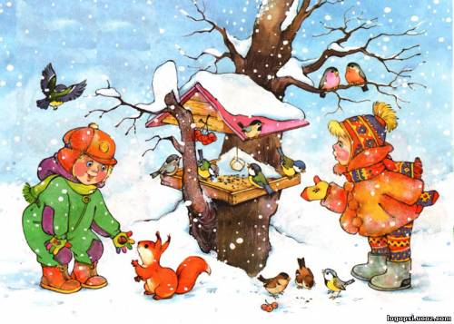
«Покормите птиц зимой»
Покормите птиц зимой,
Пусть со всех концов
К вам слетятся как домой,
Стайки на крыльцо.
Не богаты их корма,
Горсть зерна нужна.
Горсть зерна - и не страшна
Будет им зима.

Slide 10
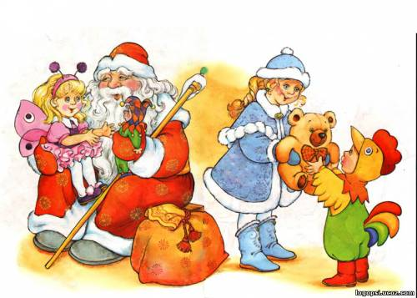
«Новый год»
Дед Мороз стоит у ёлки
Пряча в бороду смешок
Не томи нас слишком долго
Развяжи скорей мешок.

Slide 11
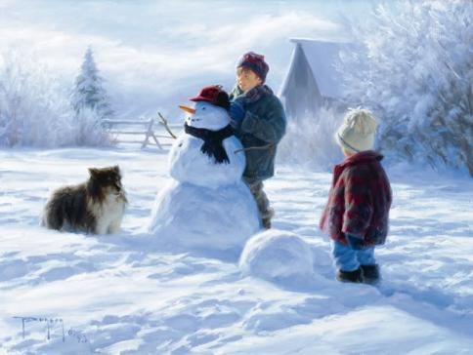
Снег да снежные узоры, В поле – вьюги, разговоры, холод, полутьма… день – коньки, гора, салазки… вечер – бабушкины сказки… вот она – зима! А.В. Круглов.

